Slide 1

Central Processing Unit
(CPU)

Slide 2
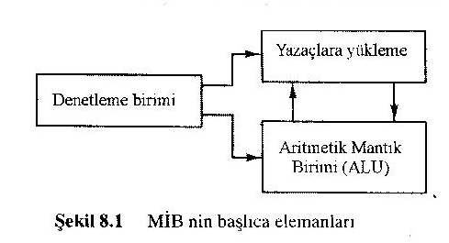
Merkezi İşlem Birim (MİB)
Veri işleme işlemlerini yerine getiren Merkezi işlem Birimi, bilgisayarların en önemli parçasıdır. Ve şekilden de görüldüğü gibi 3 ana kısımdan oluşur.
Bilgisayar mimarisi, bilgisayar donanımı ve makine dili programlarının kullanıldığı programlardan oluşur.
Denetim birimi, yazaçlardaki bilginin transferinden ve ALU buyruklarının denetiminden sorumludur.
ALU, buyrukların çalışması için gerekli mikroişlemleri icra eder.
Yazaçlar, buyrukların çalışması boyunca kullanılan ara veri depolama ünitesidir.

Slide 3
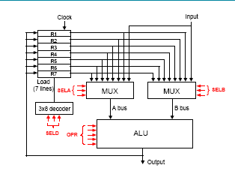
Genel Yazaç Kurulumu
Geçici işlemlerin, dönüş adreslerinin, kısmi çarpmaların bellekte saklanması ve tekrar okunması uzun zaman alacağından, bu işlemler için MİB’de yazaçlarda yapılması daha uygundur. Yani yazaçların veri aktarımında değil, mikro işlemlerin icrasında da kullanılması daha uygundur.
Bunun için düzenlenmiş yapı ve denetim kelimesi, şekillerde görülmektedir.

Slide 4
MİB’i çalıştıran denetim birimi, bilgileri değişik bileşenler yardımıyla ALU’ya gönderir. ALU’da işlenen işlem gerekli yere yazılır. Örnek olarak;
R1 ←R1+R2
İşlemini ele alalım. Burada denetim birimi bunun için binary seçim değişkenlerini bulmalı ve aşağıdaki seçim girişlerine uygulamalıdır.
1- MUX A seçici (SELA): R2’nin içeriğini A veriyoluna
2- MUX B seçici (SELB): R3’ün içeriğini B veriyoluna
3- ALU işlem seçici (OPR) : A+B işlemi için.
4- Kod çözücü ile hedef yazaç seçici (SELD):Toplamı R1’e akt.
Bu dört denetim fonksiyonu aynı anda üretilmeli, bir clock palsında hazır olmalıdır.

Slide 5
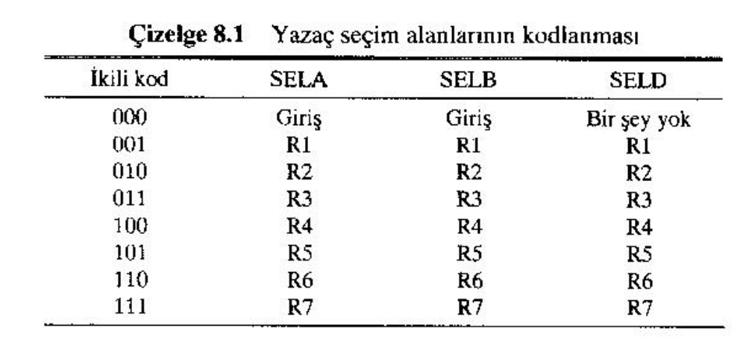
DENETİM KELİMESİ
Denetim kelimesi 14 bit 4 bölümden oluşur. 3 er bitlik bölümler, ALU’nun girişlerini ve ALU’dan çıkan bilginin yazılacağı yeri seçer. 5 bitlik OPR kısmı ise ALU’da yapılacak işlemleri seçer.

Slide 6
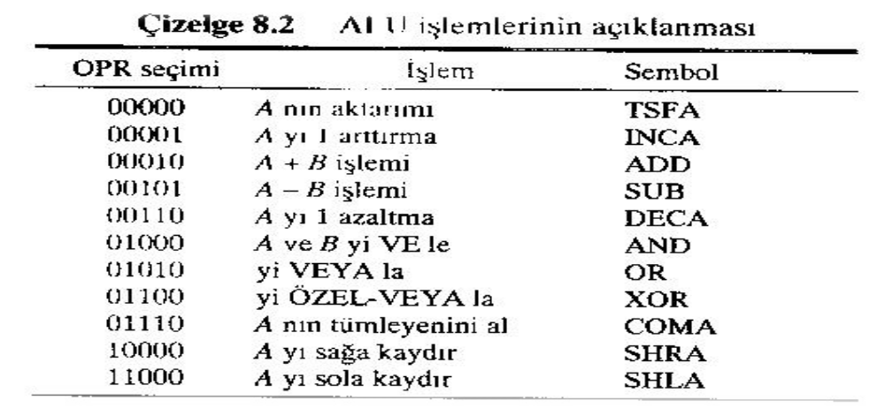
ALU İşlemlerinin Açıklaması
ALU işlemleri için kod çözümü MİB için yukarıda tanımlanmıştır. OPR alanı 5 bitten oluşmakta ve herbir işlemin sembolik adı bulunmaktadır.

Slide 7
Mikroişlem Örnekleri
14 bitlik denetim kelimesinde MİB için bir mikroişlem vardır. Mikroişlem için bir denetim kelimesi seçim girişlerinden elde edilir. Örneğin
R1 ←R2-R3
Çıkarma işlemi için ALU’nun A girişi R2, B girişi R3, hedef yazaç’ta R1 dir. ALU’nun işlemi A-B dir.
Çıkarma işlemi için denetim kelimesi;
        ALAN: SELA SELB SELD OPR
SEMBOL: R2 R3 R1 SUB
DENETİM KELİMESİ 010 011 001 00101

Slide 8
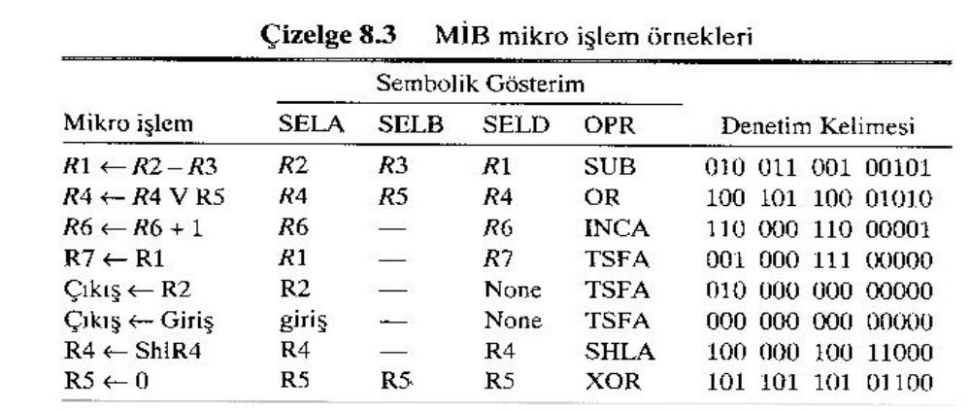
MİB Mikroişlem Örnekleri
Arttırma ve transfer işlemleri ALU’nun B girişini kullanmaz. Bu durum – ile gösterilir. Birçok mikroişlemde MİB içinde gerçekleştirilebilir. Örneğin; x(XOR)x işlemi ile A’yı sıfırlamak mümkündür.
Denetim kelimelerinin depolandığı birime denetim belleği denir. Bellekten denetim kelimelerinin ardarda okunmasıyla MİB’deki mikroişlemlerin sırayla gerçekleşmesi mümkün olur.

Slide 9
YIĞIT KURULUMU
MİB içindeki çok faydalı bir kurulumdayığıt veya LİFO (Least input First Output)’dur.
Yığıt bir bellek parçasıdır. Son depolanan bilgi ilk geri dönen bilgi olur.Yığıttaki en son depolanan bilgi en üsttedir.
Say.Bilgisayarlarda yığıt temel bir bellek birimidir.Bir adres yazacı vardır. Bu sayaç sadece sayabilir. Bunlara yığıt göstergesi denir. Yığıttaki son adresi gösterir.
Yığıttaki yazaçlar okuma ve yazmaya devamlı hazırdır.
Yığıtla ilgili işlem ekleme ve silmedir. Ekleme işlemi itme, tersi ise silmedir.

Slide 10
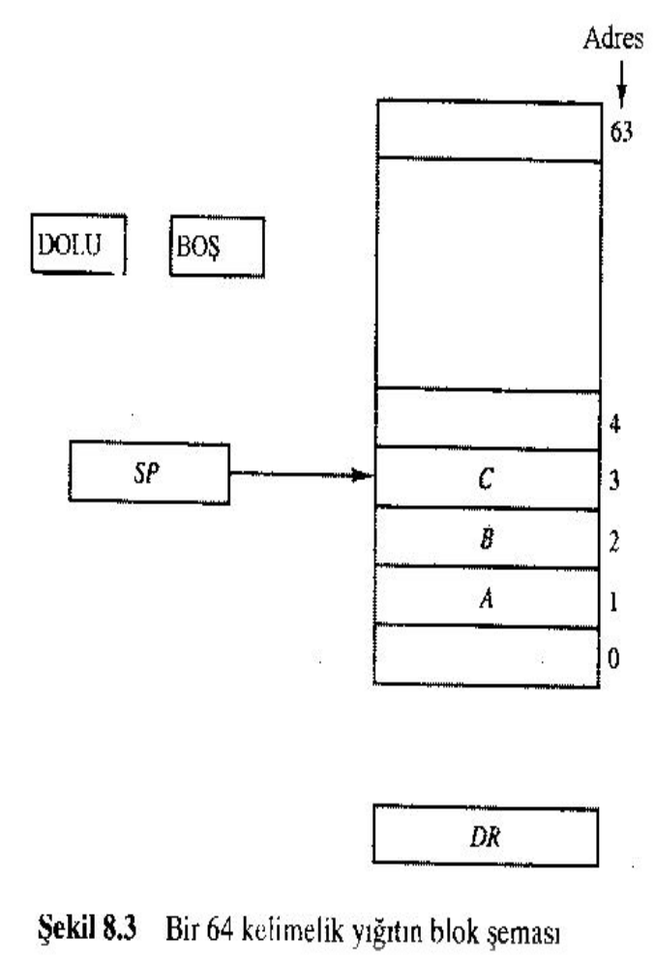
YAZAÇ YIĞITI
Bir yığıt, belleğin bir bölümünde yer alır, veya yığıt sonlu sayıda bellek kelimeleri veya yazaçlardan düzenlenir. Ş.8.3 bir 64 kelimelik yazaçyığıt kurulumudur. SP yığıt göstergesidirve yığıtın en üstündeki Kelimenin adresinin binary değerini barındırır.
Şu anda yığıtta 3 bilgi var ve en tepedeki C’dir. SP’deki adres C’nin adresidir.
En üstteki bilgiyi silmek için; 3 adresindeki bilgi okunur ve SP’nin içeriği 1 azaltılır. Bu durumda B (2 adresi) yığıtın en üstündedir.
Yığıta yeni bir şey yazmak için, SP bir arttırılır ve yeni adrese yeni bilgi yazılır. Yani C’ye yeni bilgi yazılır. Dolaysıyla C’de daha önce okunmuş olan bilgi silinmiş olur.
.

Slide 11
Yazaç Yığıtı-1
64 kelimelik yığıt için SP 6 bit’tir.değeri 63 ten büyük olamaz. 63 bir arttırılırsa (111111+1) SP (1)000000 yı yani başlangıç adresini gösterir. Benzer olarak bu durum 000000-1= 1111111 ile de 63’ü elde edriz.
1 bitlik DOLU FF’u yığıt dolu ise 1 yapılır. Eğer yazaç boş ise 1 bitlik BOŞ Ff’u 1 yapılır.
Veri yazacı DR yığıta yazılan veya yığıttan okunan bilgileri tutar.
Başlangıçta SP 0’lanır. BOŞ=1, DOLU=0 yapılır. (Bu durum yazaç göstergesi bomboş işlemidir)

Slide 12
Yazaç Yığıtı-2
İtme (yığıta yazma) işleminin mikroişlemleri;
SP← SP+1 SP’yi 1 arttır
M[SP] ← DR DR’deki bilgiyi yığıtın en üstüne yaz
İf(SP=0) then (DOLU←1) yığıtın doluluğunu kontrol et.
BOŞ ← 0 Yığıtın boş olmadığını işaret et.
Çekme (yığıtdan okuma) işleminin mikroişlemleri;
DR ← M[SP] Yığıttan bilgiyi oku
SP← SP-1 SP’yi 1 azalt
İf(SP=0) then (BOŞ←1) yığıtın boşluluğunu kontrol et.
DOLU ← 0 Yığıtın dolu olmadığını işaret et.

Slide 13
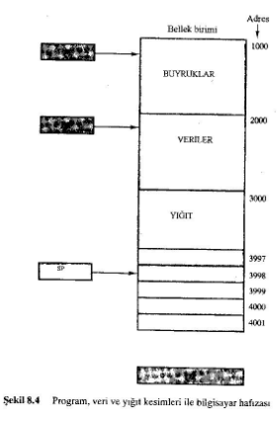

Slide 14
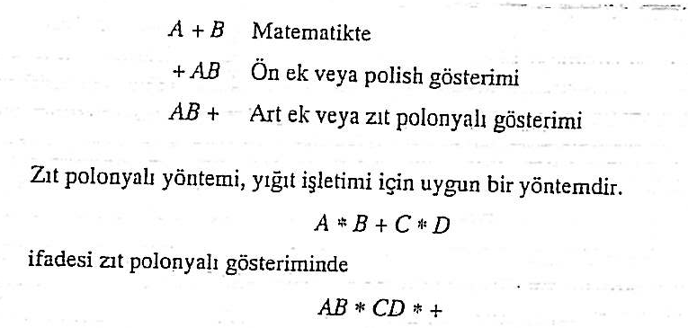
Zıt Polonyalı Gösterimi
Zıt polonyalı gösteriminde karşılık gelen art ek gösterimde verilerden sonra operatörler yer alır . Üç gösterim için örnek verilirse:

Slide 15
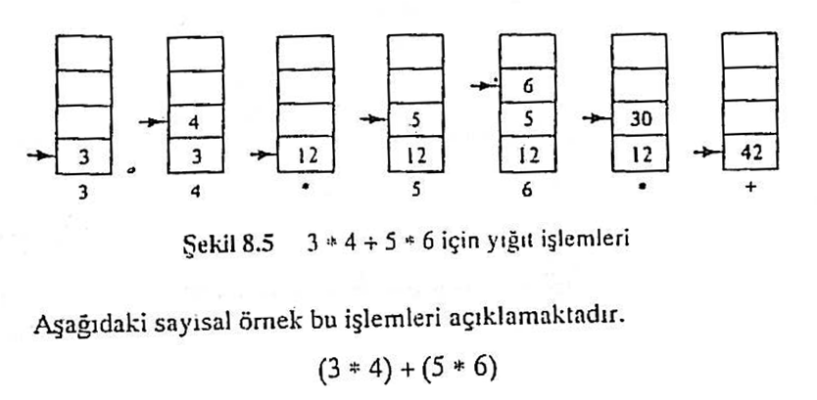
Aritmetik ifadelerin Degerlendirilmesi
Zıt polonyalı yönteminde bu ifade: 34*56*+

Slide 16
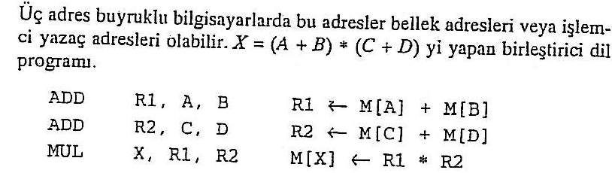
Buyruk Biçimleri
Bir buyrugun biçimi dikdörtgen içinde verilir. Dikdörtgen buyrugun bitlerini gösterir. Bellek kelimesi ve denetim yazacı böyle gösterilir. Bir buyrugun bitleri alanlar adı verilen gruplara ayrılır. Bir buyruk biçiminde bulunan alanlar;
İcra edilecek işlemi gösteren OPR kod alanı
Bir adres alanı: bellek alanını veya bir işlemci yazacını gösterir.
Bir kip alanı: verini yolunu veya etkin adresin bulundugunu gösterir.
Üç Adresli Buyruklar

Slide 17
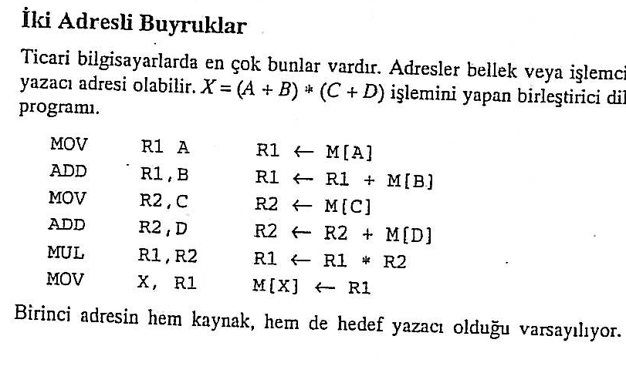
Buyruk Biçimleri

Slide 18
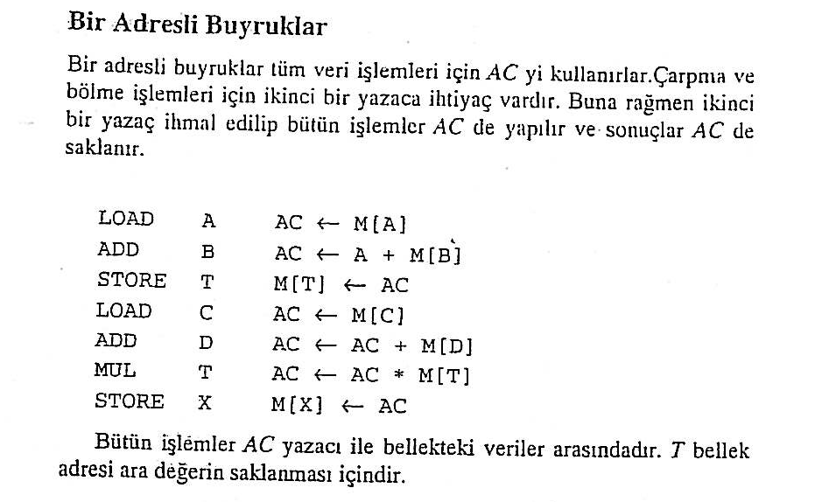
Buyruk Biçimleri

Slide 19
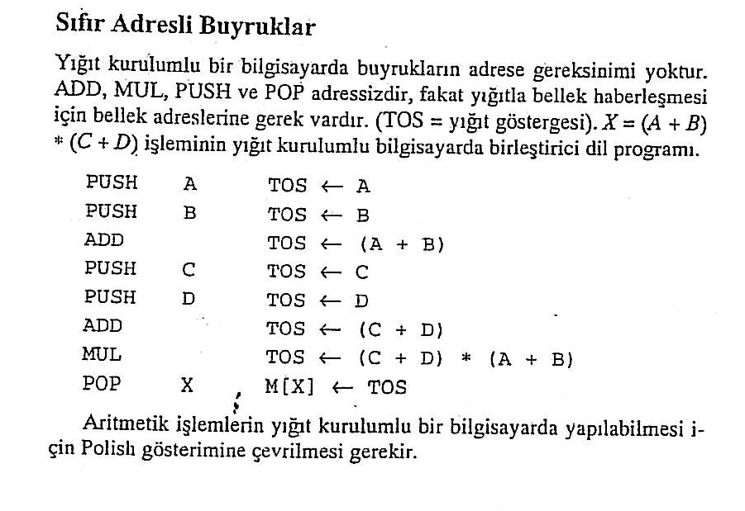
Buyruk Biçimleri

Slide 20
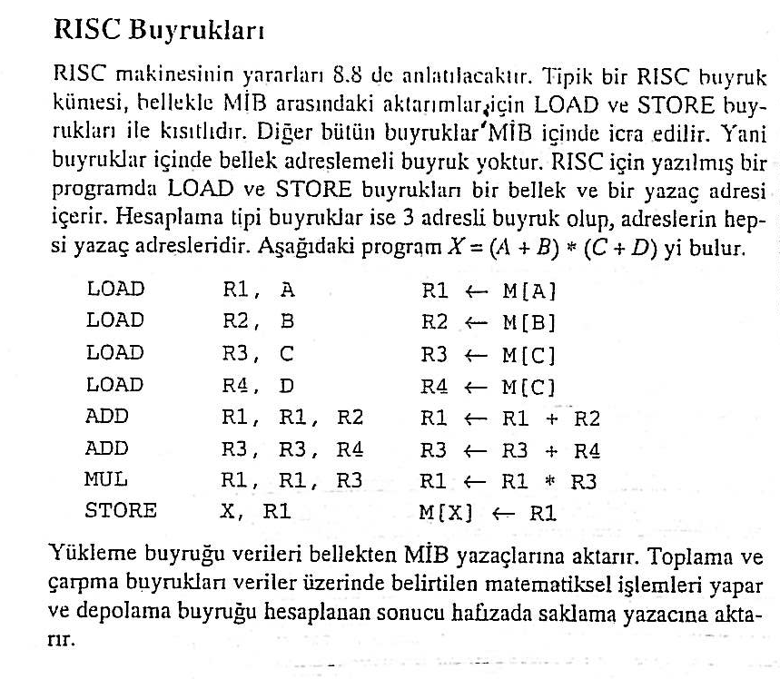
Buyruk Biçimleri

Slide 21
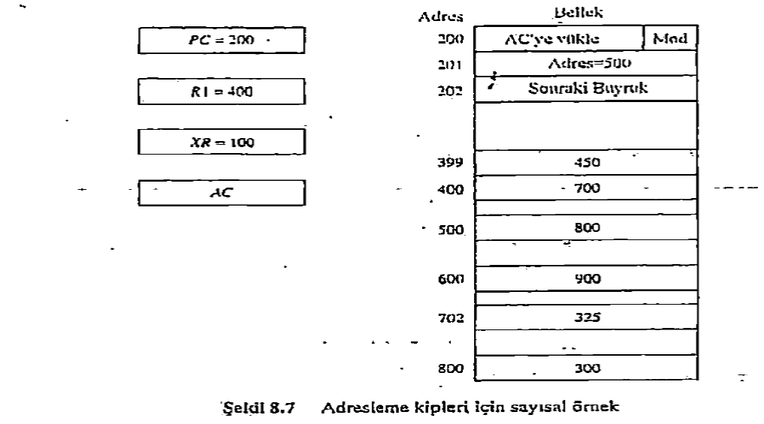
ADRESLEME KİPLERİ İÇİN SAYISAL ÖRNEKLER

Slide 22
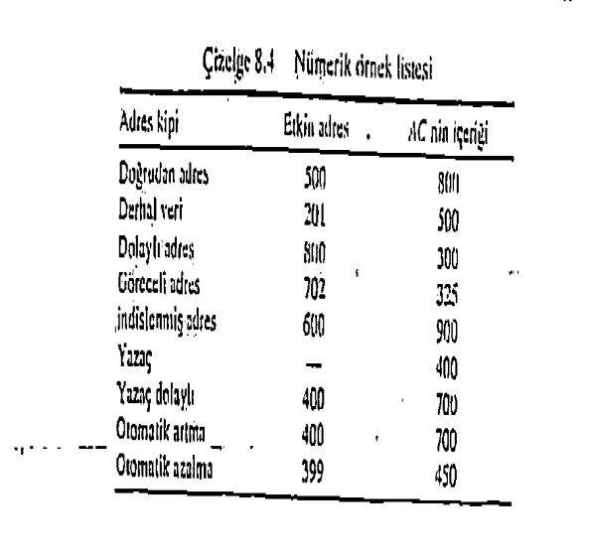
NUMERİK ÖRNEK LİSTESİ

Slide 23
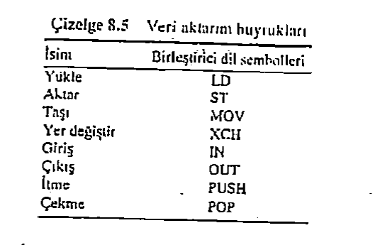
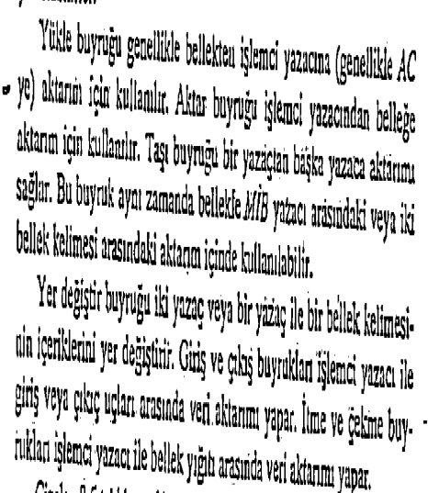
VERİ AKTARIM BUYRUKLARI

Slide 24
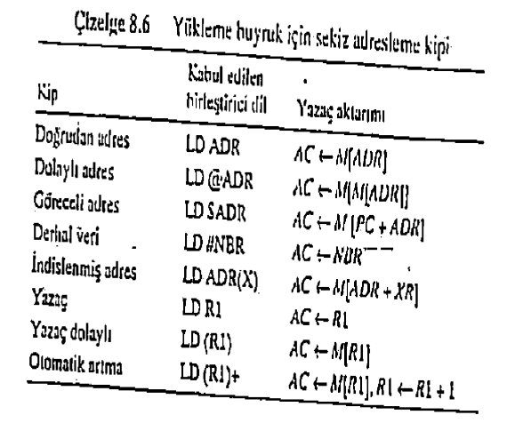
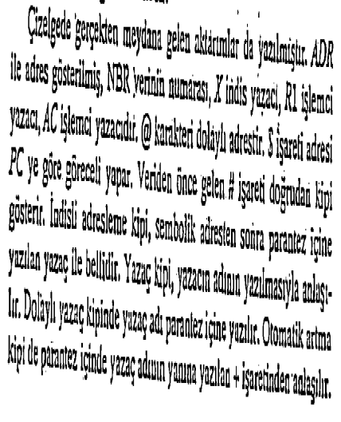
YÜKLEME BUYRUK İÇİN SEKİZ ADRESLEME KİPİ

Slide 25
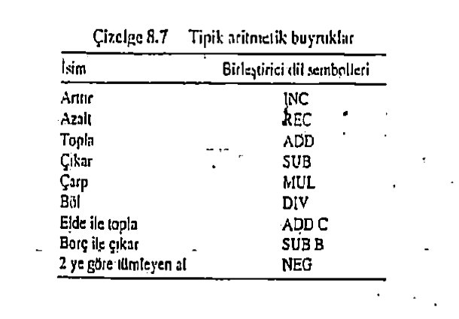
TİPİK ARİTMETİK BUYRUKLAR

Slide 26
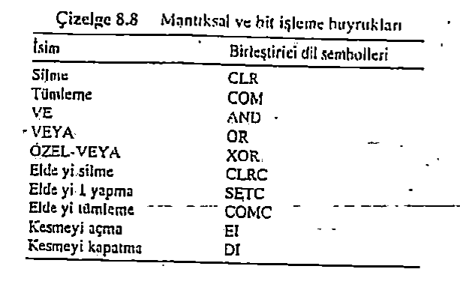
MANTIKSAL VE BİT İŞLEME BUYRUKALARI

Slide 27
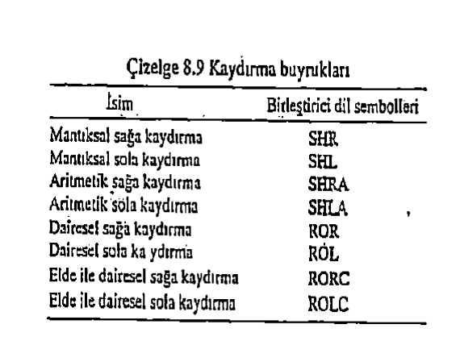
KAYDIRMA BUYRUKLARI

Slide 28
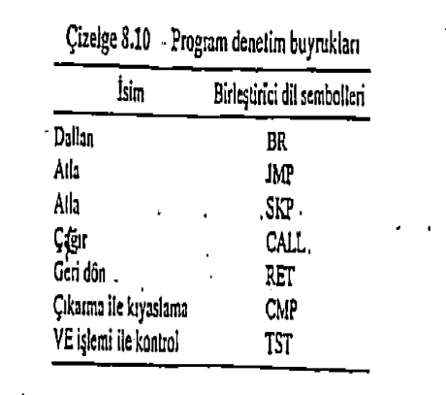
PROGRAM DENETİM BUYRUKLARI

Slide 29
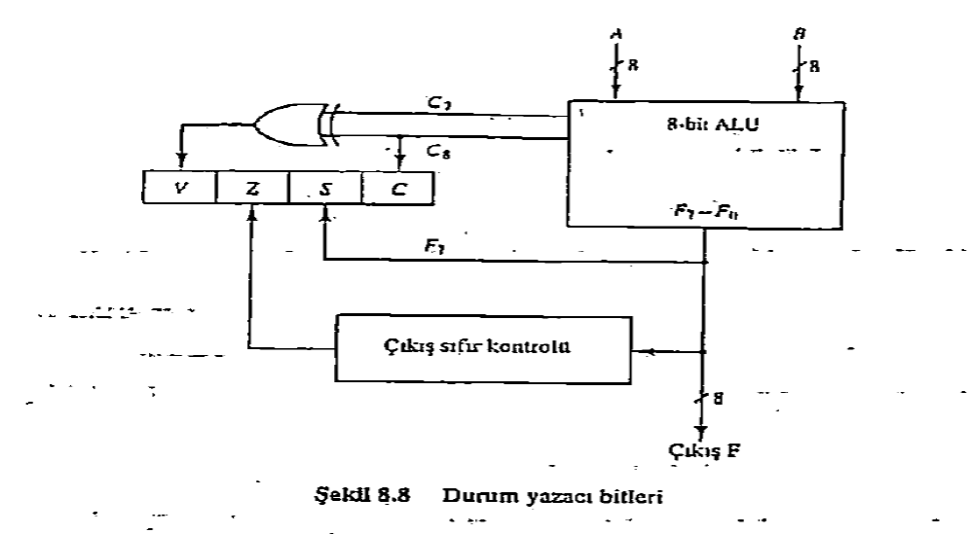
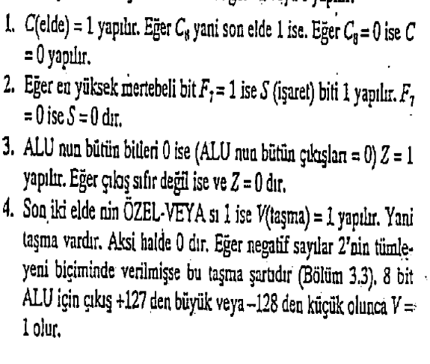
DURUM YAZACI BİTLERİ

Slide 30
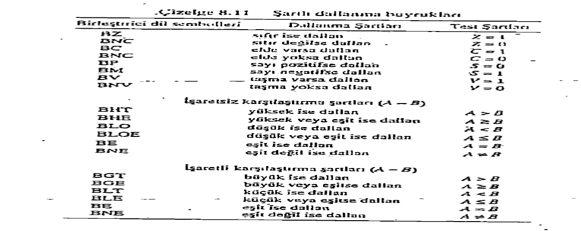

Slide 31
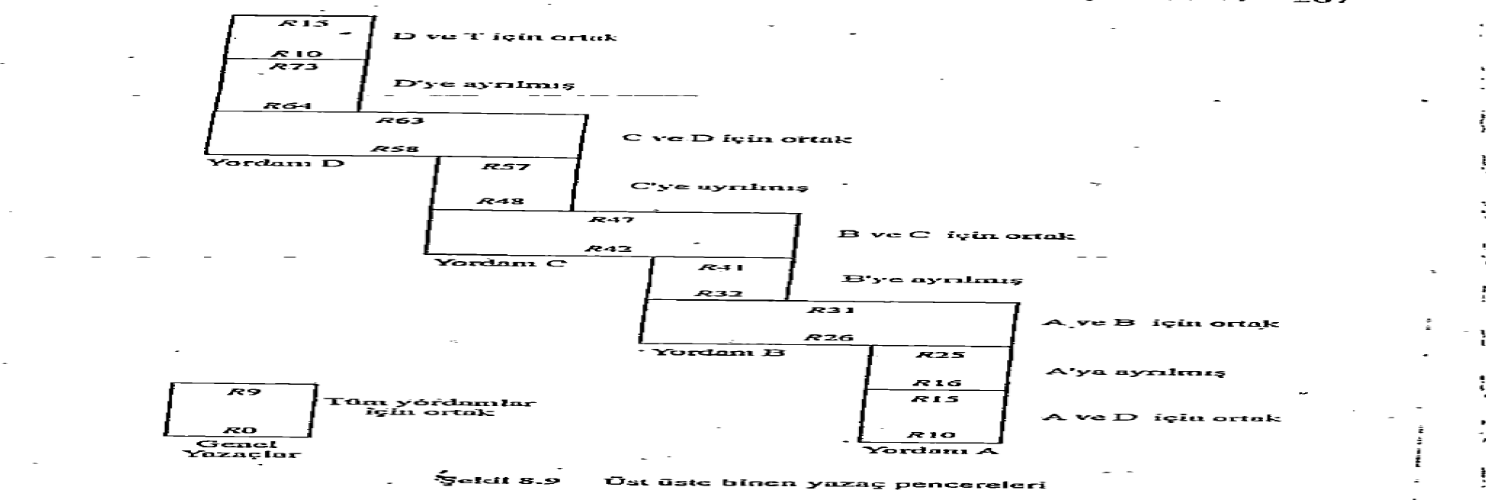

Slide 32
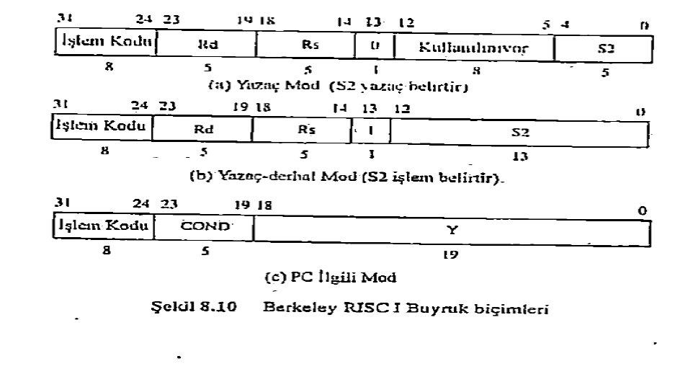
BERKELEY RICK-I

Slide 33
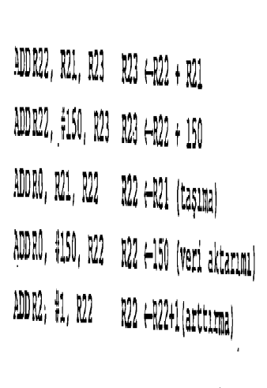
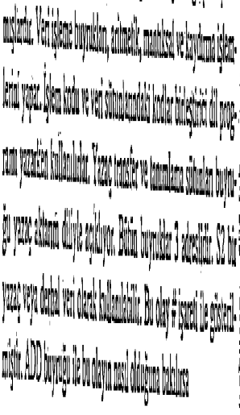
BERKELEY RICK-I

Slide 34
